Slide 1


NHÓM 2 B14D52
Cost-aware Targeted Viral Marketing
Trí tuệ nhân tạo

Slide 2



THÀNH VIÊN
ĐỖ TIẾN DŨNG
NGÔ TẤN ĐẠT
SBD: 01
SBD: 02

Slide 3





Nội dung
Giới thiệu bài toán
01
Bối cảnh liên quan
02
Các thuật toán
03
Thực nghiệm
04

Slide 4

I. Giới thiệu bài toán

Slide 5

Word-of-mouth
Marketing
Notes:
Với hàng tỷ người dùng hoạt động hiện nay, Mạng xã hội trực tuyến (Online Social Networks - OSNs) như Facebook, Twitter và Instagram đã trở thành các nền tảng quan trọng cho tiếp thị và quảng cáo. Thông qua việc trao đổi "từ miệng này qua miệng khác," thông tin và nhận thức về thương hiệu có thể được lan truyền rộng rãi trên mạng.

Slide 6

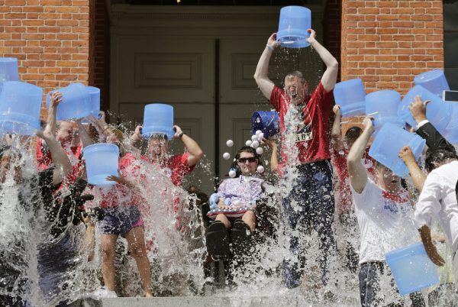
ICE BUCKET CHALLENGE
2.4M video
$ 98.2M
Notes:
Một số ví dụ nổi bật bao gồm thách thức Ice Bucket Challenge của ALS, dẫn đến hơn 2,4 triệu video được tải lên trên Facebook và 98,2 triệu đô la quyên góp cho Hiệp hội ALS vào năm 2014;

Slide 7


#REINDEERREADY
kể câu chuyện và quảng cáo sản phẩm mùa lễ.
tạo sự kết nối với khách hàng và tạo dựng thương hiệu tích cực.
Notes:
McDonald's đã thường xuyên ra mắt chiến dịch mùa lễ bằng cách tạo ra câu chuyện về các nhân vật quen thuộc của họ, như Ông già Noel và gặp gỡ "reindeer-ready" (tuần lộc đã sẵn sàng). Họ đã sử dụng nhiều nền tảng mạng xã hội, bao gồm Instagram và Twitter, để kể câu chuyện và quảng cáo sản phẩm mùa lễ. đồng thời tạo sự kết nối với khách hàng và tạo dựng thương hiệu tích cực. Tuy nhiên việc tiếp thị trong mạng xã hội vẫn là một vấn đề khó khăn do số lượng lớn người dùng. Vấn đề đặt ra của bài toán hôm nay là Tìm ra một chiến lược tiếp thị tối ưu, trong đó xác định những người dùng sẽ nhận được thông điệp tiếp thị ban đầu và xác định thứ tự truyền thông điệp đến các người dùng, sao cho tổng giá trị mục tiêu của các người dùng nhận được thông điệp tiếp thị là lớn nhất trong khi chi phí tiếp thị không vượt quá một giới hạn cho trước.

Slide 8

KHÁI NIỆM
TIẾP THỊ LAN TRUYỀN
TIẾP THỊ CÓ MỤC TIÊU
Là một phương pháp tiếp thị trong đó thông điệp tiếp thị được truyền từ người dùng này sang người dùng khác thông qua mạng xã hội.
Là một phương pháp tiếp thị trong đó thông điệp tiếp thị được nhắm mục tiêu đến những người dùng có khả năng quan tâm đến sản phẩm hoặc dịch vụ được tiếp thị.

Slide 9
KHÁI NIỆM
TIẾP THỊ LAN TRUYỀN
TIẾP THỊ CÓ MỤC TIÊU
bất kỳ người dùng hạt giống nào cũng có thể có được với cùng một chi phí
cùng một lợi ích thu được khi tác động đến một người dùng
Notes:
* Giả định đầu tiên ngụ ý rằng việc khuyến khích những cá nhân nổi tiếng cũng có chi phí tương đương với việc khuyến khích người dùng thông thường. Điều này thường dẫn đến các giải pháp không thực tế với các nút hạt giống không đủ khả năng chi trả, ví dụ: các giải pháp trên Twitter thường bao gồm những người nổi tiếng như Katy Perry hoặc Tổng thống Obama.
* Giả định thứ hai có thể đánh lừa công ty để tác động đến “những đối tượng sai lầm”, những người không quan tâm cũng như không có khả năng sinh lời. Trên thực tế, các công ty thường nhắm mục tiêu không phải tất cả
người dùng mà là những nhóm khách hàng tiềm năng cụ thể, được quyết định bởi các yếu tố như độ tuổi và giới tính.

Slide 10
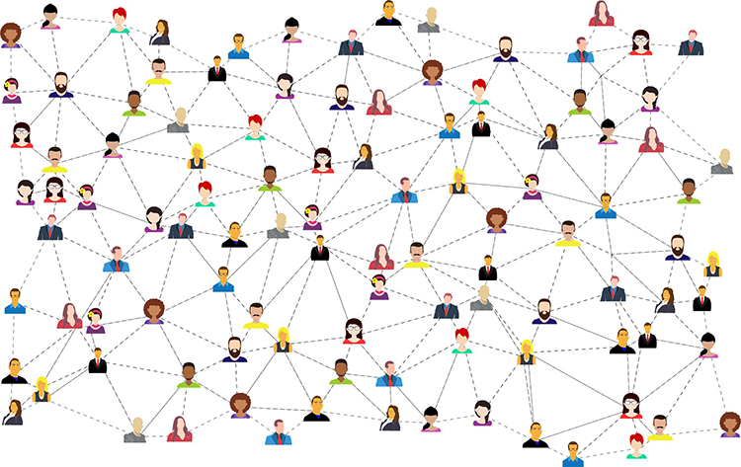
Online Social Networks
G= (V; E; c, b, w), chi phí c(u) và lợi ích b(u)
Ngân sách B > 0, tập hạt S ⊆ V
c(S) ≤ B
Notes:
Cho một mạng xã hội được trừu tượng hoá bằng đồ thị G = (V; E; c, b, w), ), với tập nút V và tập cạnh có hướng E, với |V| = n và |E| = m. Mỗi nút u ∈ V đại diện cho một người dùng với chi phí (cost) c(u) để chọn vào tập hạt và lợi ích (benefit) b(u) thu được khi ảnh hưởng đến u. Với một ngân sách B, mục tiêu là tìm một tập hạt S có tổng chi phí không vượt quá B, tối đa hóa tổng lợi ích kỳ vọng trên các nút bị ảnh hưởng.
Benefit
Benefit đại diện cho mức độ quan tâm của một người dùng đối với sản phẩm hoặc dịch vụ được tiếp thị. Người dùng quan tâm đến sản phẩm hoặc dịch vụ càng nhiều thì benefit càng cao.
Cost
Cost đại diện cho chi phí của việc truyền thông điệp tiếp thị đến một người dùng. Chi phí này có thể bao gồm các yếu tố như chi phí quảng cáo, chi phí nhân công, chi phí vận hành, v.v.
Weight
Weight là trọng số của benefit hoặc cost. Weight giúp điều chỉnh tầm quan trọng của benefit hoặc cost trong việc tính toán giá trị mục tiêu.
Ví dụ, nếu weight của benefit là cao hơn weight của cost thì thuật toán BCT sẽ ưu tiên các chiến lược tiếp thị có lợi ích cao hơn chi phí. Ngược lại, nếu weight của cost là cao hơn weight của benefit thì thuật toán BCT sẽ ưu tiên các chiến lược tiếp thị có chi phí thấp hơn lợi ích.
Ứng dụng
Các tham số benefit, cost và weight có thể được điều chỉnh để phù hợp với các mục tiêu cụ thể của chiến dịch tiếp thị. Ví dụ, nếu mục tiêu của chiến dịch tiếp thị là tiếp cận nhiều người dùng nhất thì có thể tăng weight của benefit. Ngược lại, nếu mục tiêu của chiến dịch tiếp thị là giảm chi phí tiếp thị thì có thể tăng weight của cost.

Slide 11
Online Social Networks
Influence Maximization (IM): c(u) = 1 và b(u) = 1 với mọi u thuộc V
Budgeted Influence Maximization (BIM): tối đa hoá I(S). b(u) = 1 với mọi u thuộc V
Targeted Viral Marketing (TVM): c(u) = 1 với mọi u thuộc V, lợi ích c(v) = 1 nếu v thuộc T, c(w) = 0 còn lại
G= (V; E; c, b, w)
Notes:
CTVM tổng quát hóa các vấn đề tiếp thị lan truyền sau đây:
- Influence Maximization (IM) - tối đa hoá ảnh hưởng: IM là một trường hợp đặc biệt của CTVM với c(u) = 1 và b(u) = 1 với mọi u thuộc V.
- Budgeted Influence Maximization (BIM) [19] - tối đa hoá ảnh hưởng ngân sách: tìm một tập hạt với tổng chi phí không vượt quá B, tối đa hóa I(S). Điều này tương đương với b(u) = 1 với mọi u thuộc V.
Ký hiệu I(S) là số lượng nút được kích hoạt kỳ vọng dựa trên tập hạt S. Chúng ta gọi I(S) là sự lan truyền ảnh hưởng của S trong G theo mô hình LT.
- Targeted Viral Marketing (TVM) - tiếp thị lan truyền mục tiêu: tìm một tập gồm k nút để tối đa hóa số lượng nút bị ảnh hưởng trong tập mục tiêu T. Trong đó, c(u) = 1 với mọi u thuộc V và lợi ích c(v) = 1 nếu v thuộc T, và c(w) = 0 trong trường hợp khác.
Vì IM là một trường hợp đặc biệt của CTVM, CTVM kế thừa sự phức tạp và độ khó trong việc xấp xỉ từ IM. Do đó, CTVM là một vấn đề NP-hard và không thể được xấp xỉ với hệ số 1 - 1/e + ε đối với bất kỳ ε > 0, trừ khi P = NP.

Slide 12



II. BỐI CẢNH LIÊN QUAN

Slide 13
01
Tạo nhiều siêu cạnh ngẫu nhiên từ G
Reverse Influence Sampling (RIS)
02
Sử dụng thuật toán tham lam cho vấn đề Max-coverage
Notes:
Điểm nghẽn chính trong các phương pháp trước đây đối với IM là sự kém hiệu quả trong việc ước tính mức độ lan truyền ảnh hưởng. Để giải quyết vấn đề này, chúng ta sử dụng phương pháp Lấy mẫu ảnh hưởng ngược, đây là nền tảng cho thuật toán TIM/TIM++
Vấn đề IM có thể được giải quyết như sau:
+ Tạo nhiều siêu cạnh ngẫu nhiên từ G
+ Sử dụng thuật toán tham lam cho vấn đề Max-coverage để tìm một tập hạt S mà che phủ số lượng siêu cạnh tối đa và trả về S làm giải pháp.
Vấn đề cốt lõi là: Số lượng siêu cạnh cần thiết để tạo ra một giải pháp tốt là bao nhiêu?
Reverse Influence Sampling dùng để xác định nguồn gốc của sự ảnh hưởng hoặc lan truyền thông điệp trong một mạng xã hội hoặc mô hình tiếp thị.
Khi sử dụng Reverse Influence Sampling, người nghiên cứu hoặc nhà tiếp thị theo dõi các sự kiện lan truyền thông điệp trong mạng xã hội hoặc mô hình tiếp thị, sau đó xác định nguồn gốc của sự lan truyền này bằng cách quay ngược lại từ các cá nhân đã chia sẻ thông điệp hoặc ảnh hưởng đến các cá nhân khác. Kết quả của Reverse Influence Sampling giúp người sử dụng hiểu rõ hơn về nguồn gốc của thông điệp viral hoặc ảnh hưởng trong mạng xã hội, và từ đó có thể áp dụng chiến lược tiếp thị hoặc quản lý mạng xã hội một cách hiệu quả hơn.

Slide 14
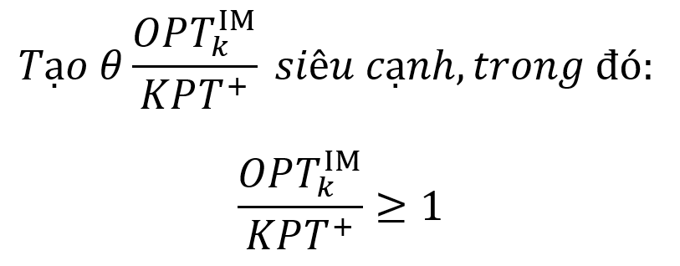
Tạo nhiều siêu cạnh hơn cần thiết
Yêu cầu số lượng siêu cạnh tối đa là một hằng số so với ngưỡng lý thuyết (với xác suất cao)
Notes:
OPT IM k là mức lan truyền ảnh hưởng tối đa của việc chọn tập hạt S có kích thước k
Do đó, thuật toán TIM/TIM++ phải tạo ra ... siêu cạnh, trong đó ... không được giới hạn trên. Điều này có nghĩa là TIM/TIM+ có thể tạo ra nhiều siêu cạnh hơn cần thiết nhiều lần. Ngược lại, thuật toán BCT đảm bảo rằng số lượng siêu cạnh là ít nhất một hằng số thời gian của ngưỡng lý thuyết (với xác suất cao). Do đó, thời gian chạy của nó nhỏ hơn và dễ dự đoán hơn.

Slide 15




Khó khăn
Sửa đổi RIS framework để tìm một tập hạt S bao gồm số siêu cạnh có trọng số tối đa
Không mở rộng được cho các mạng lớn
Notes:
Cách trực quan nhất để mở rộng khung RIS nhằm đáp ứng lợi ích của các nút là sửa đổi khung RIS để tìm tập hạt giống S bao gồm số siêu cạnh có trọng số tối đa.
Tuy nhiên cách mở rộng RIS này không mở rộng được cho các mạng lớn nên cần có kỹ thuật lấy mẫu mới để giải CTVM.
BCT kết hợp hai kỹ thuật mới: BSA, một chiến lược lấy mẫu để ước tính lợi ích và điều kiện dừng mạnh mẽ để phát hiện một cách thông minh khi đạt đủ số lượng siêu cạnh

Slide 16

III. Các thuật toán

Slide 17


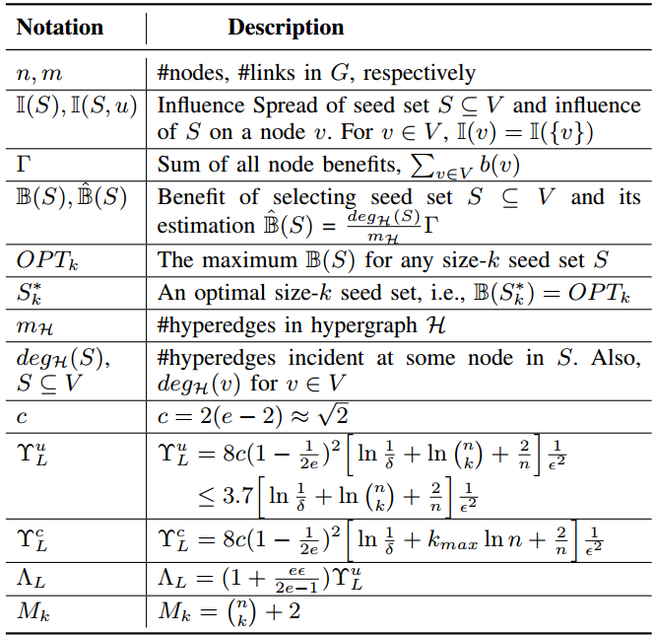
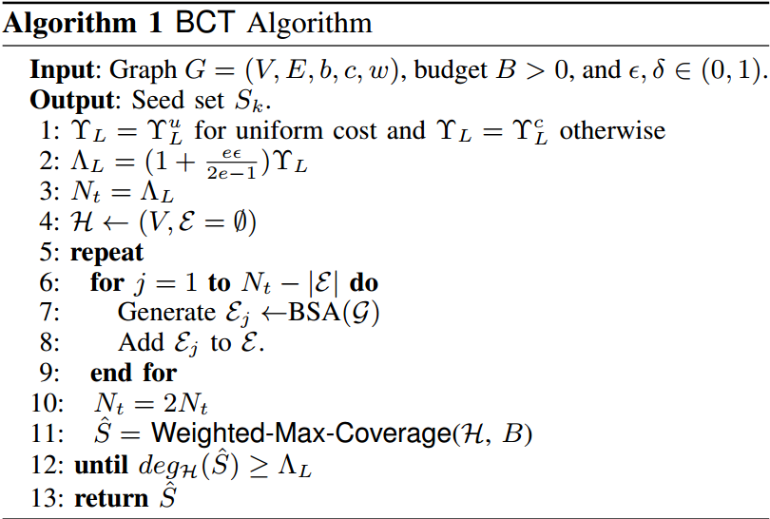

BCT - The Main Algorithm
Notes:
Đầu vào: Đồ thị G = (V, E, b, c, w) với tập đỉnh V, tập cạnh E, hàm lợi ích b(u), hàm chi phí c(u), và hàm trọng số w(u) cho mỗi đỉnh u ∈ V. Ngân sách B > 0. Các tham số ε và δ trong khoảng từ 0 đến 1.
Đầu ra: Tập hạt giống Sk.
Bước 1-2:
Tính toán giá trị ΥL Nếu chi phí được chọn theo cách đồng nhất (uniform cost), ΥL sẽ giống nhau với ΥuL. Ngược lại, nếu chi phí không đồng nhất, ΥL sẽ giống nhau với ΥcL.
Tính toán giá trị ΛL dựa trên ΥL, ε và δ.
Bước 3-4:
Khởi tạo số lượng siêu cạnh cần tạo, Nt, bằng giá trị ΛL và tạo một siêu đồ thị rỗng H với tập đỉnh V và tập cạnh E trống.
Dòng 6-9: Trong mỗi vòng lặp, thuật toán tạo ra các random hyperedges bằng cách sử dụng thuật toán Benefit Sampling Algorithm (BSA). BSA được sử dụng để tạo ra một hyperedge mới (một tập hợp của các đỉnh) dựa trên mô hình Linear Threshold (LT). Các hyperedge này được thêm vào tập E.
Dòng 10: Sau khi tạo Nt - |E| hyperedges mới, giá trị của Nt được nhân đôi, để chuẩn bị cho vòng lặp tiếp theo.
Dòng 11: Tiếp theo, thuật toán sử dụng một thuật toán là Weighted-Max-Coverage để chọn ra một tập hợp các đỉnh (seed set) từ hypergraph H sao cho tổng chi phí của các đỉnh trong tập hợp này là lớn nhất và không vượt quá ngưỡng ngân sách B.
Dòng 12: Điều kiện dừng ở đây là (degH(Sˆ)) phải lớn hơn hoặc bằng ΛL (được tính toán trước đó). degH(Sˆ) là số lượng hyperedges trong H (hypergraph) mà chứa ít nhất một đỉnh từ Sˆ.. Nếu điều kiện này được đáp ứng, vòng lặp lớn kết thúc. Nếu điều này không đạt được, thuật toán quay lại bước tạo hyperedges mới bằng cách tăng giá trị của Nt.
Bước 13:
Trả về tập hạt giống S
Thuật toán này tạo ra các siêu cạnh ngẫu nhiên, xây dựng một siêu đồ thị dựa trên chúng, và sau đó tối đa hóa lợi ích bằng cách chọn các đỉnh ảnh hưởng từ tập hạt giống dựa trên các siêu cạnh đã tạo.
****Tại sao có điều kiện dừng: Trong thuật toán BCT, điều kiện dừng `degH(Sˆ) ≥ ΛL` đảm bảo rằng tập hợp seed Sˆ có đủ mạnh mẽ để đạt được hoặc vượt qua một ngưỡng ảnh hưởng nhất định ΛL. Điều này giúp đảm bảo rằng tập hợp seed Sˆ thu được sẽ không chỉ đơn giản là một tập hợp ngẫu nhiên của các hyperedges, mà thực sự đủ mạnh mẽ để tối đa hóa ảnh hưởng dưới ngưỡng được đề ra.
Trong quy trình thuật toán, việc thêm các hyperedges vào tập hợp E (qua các bước 6-8) và sau đó chạy thuật toán `Weighted-Max-Coverage` để tìm ra tập hợp seed `Sˆ` (bước 11) giúp định hình và kiểm soát ảnh hưởng của tập hợp seed này. Khi số lượng hyperedges mà tập hợp seed `Sˆ` incides vào đủ lớn để vượt qua ngưỡng ΛL, thuật toán dừng lại, vì tập hợp seed này đã đạt được một mức độ ảnh hưởng đủ mạnh mẽ và đủ lớn để đáp ứng yêu cầu đề ra (chứng tỏ rằng tập hợp này không cần phải tăng thêm ảnh hưởng). Điều này giúp giảm chi phí và tăng hiệu suất của thuật toán BCT.

Slide 18
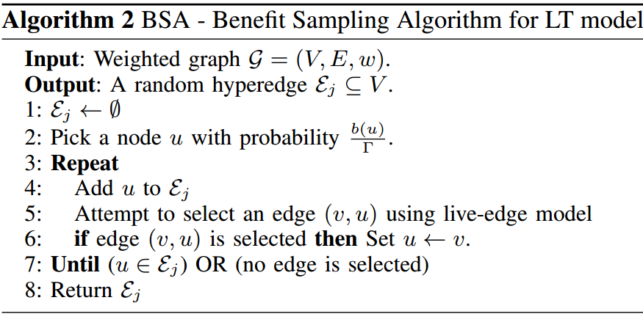
BSA - Benefit Sampling Algorithm for LT model
Notes:
Thuật toán BSA (Benefit Sampling Algorithm) được thiết kế để tạo ra một siêu cạnh ngẫu nhiên dựa trên đồ thị có trọng số, với sự giúp đỡ của mô hình LT (Linear Threshold). Dưới đây là giải thích cho thuật toán BSA:
Đầu vào: Đồ thị có trọng số G = (V, E, w) với tập đỉnh V, tập cạnh E, và hàm trọng số w(u) cho mỗi đỉnh u ∈ V.
Đầu ra: Một siêu cạnh ngẫu nhiên Ej ⊆ V.
Bước 1:Khởi tạo siêu cạnh rỗng Ej.
Bước 2:Chọn một đỉnh u từ đồ thị với xác suất b(u)/Γ, trong đó Γ là tổng lợi ích của tất cả các đỉnh trong đồ thị.
Bước 3-7:Lặp lại cho đến khi đỉnh u được thêm vào siêu cạnh Ej hoặc không có cạnh nào được chọn:
- Thêm đỉnh u vào siêu cạnh Ej.
- Cố gắng chọn một cạnh (v, u) sử dụng mô hình live-edge.
- Nếu cạnh (v, u) được chọn, thiết lập u thành v và tiếp tục với việc lặp lại.
Bước 8:Trả về siêu cạnh ngẫu nhiên Ej.
- Thuật toán này hoạt động bằng cách chọn một đỉnh ban đầu dựa trên trọng số của đỉnh và sau đó mở rộng siêu cạnh bằng cách thêm các đỉnh kề và cố gắng mở rộng siêu cạnh thông qua việc chọn các cạnh sử dụng mô hình live-edge.
- Quá trình này tiếp tục cho đến khi siêu cạnh được hình thành hoặc không có cạnh nào được chọn nữa. Kết quả là một siêu cạnh ngẫu nhiên thể hiện mối quan hệ giữa các đỉnh trong đồ thị dựa trên mô hình LT và trọng số của chúng.
- Quá trình chọn ngẫu nhiên một đỉnh u từ đồ thị với xác suất b(u)/Γ được thực hiện bằng cách gán một xác suất cho mỗi đỉnh dựa trên giá trị
b(u) của nó. Điều này đồng nghĩa với việc các đỉnh có giá trị lớn hơn sẽ có xác suất cao hơn để được chọn. Quy trình chọn đỉnh này là một phương pháp phổ biến trong các thuật toán ngẫu nhiên và tối ưu.
***Trong mô hình LT, mỗi nút trong mạng xã hội có một ngưỡng (threshold) λv được chọn ngẫu nhiên từ một phân phối đều trong khoảng từ 0 đến 1. Quá trình lan truyền bắt đầu với việc kích hoạt các nút trong tập hợp seed (tập các nút ban đầu được chọn để bắt đầu quá trình lan truyền). Tại mỗi vòng lặp, nếu một nút chưa được kích hoạt và tổng trọng số của các nút kích hoạt liên kết với nó vượt qua ngưỡng của nó (tức là lớn hơn hoặc bằng λv), nó sẽ được kích hoạt.

Slide 19
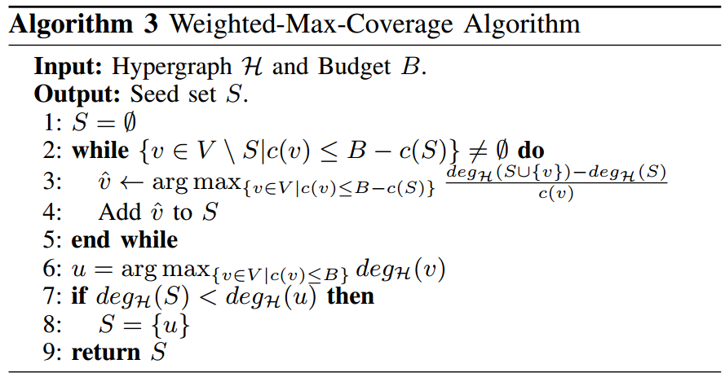
Weighted-Max-Coverage Algorithm
Notes:
Thuật toán Weighted-Max-Coverage nhằm tìm kiếm một tập con các đỉnh trong một hypergraph (được biểu diễn bởi H) sao cho tổng chi phí của các đỉnh trong tập con đó là lớn nhất, trong khi vẫn tuân thủ một ngưỡng ngân sách B. Dưới đây là giải thích chi tiết về thuật toán:
**Input:**
- Hypergraph H: Một hypergraph với tập đỉnh V và các hyperedge.
- Budget B: Ngưỡng ngân sách.
**Output:**
- Seed set S: Tập con của đỉnh V được chọn để tối đa hóa tổng chi phí của các đỉnh trong tập con, trong khi không vượt quá ngưỡng ngân sách B.
**Thuật toán:**
1. **Khởi tạo tập S rỗng:** Bắt đầu với một tập con rỗng của các đỉnh (S = ∅).
2. **Lặp cho đến khi không thể thêm đỉnh nào nữa vào tập S mà vẫn duy trì được ngân sách:**
a. :** Tìm đỉnh vˆ từ tất cả các đỉnh chưa được chọn (v ∈ V \ S) sao cho c(v) ≤ B - c(S) và degH(S∪{v}) − degH(S) / c(v) là lớn nhất.
b. **Thêm đỉnh vˆ vào tập S:*
3. **Chọn đỉnh u có trọng số lớn nhất và không vượt quá ngân sách:**
a. ** Tìm đỉnh u từ tất cả các đỉnh chưa được chọn (v ∈ V \ S) sao cho c(u) ≤ B và degH(u) là lớn nhất.
b. **Chọn đỉnh u làm đỉnh duy nhất trong tập S:** Gán S = {u}.
4. **Trả về tập S là kết quả:** Trả về tập con các đỉnh S với tổng trọng số của các đỉnh trong S là lớn nhất và vẫn không vượt quá ngân sách B.
Thuật toán này lựa chọn các đỉnh có trọng số lớn và vẫn vừa với ngân sách, nhằm tối đa hóa "phủ" (coverage) trong khi tối đa hóa tổng trọng số.

Slide 20
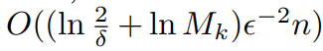
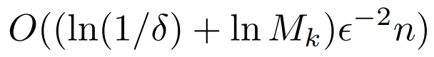
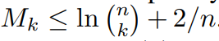
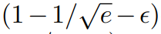
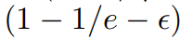
Trường hợp các đỉnh có chi phí giống nhau
Trường hợp tổng quát
Độ phức tạp về thời gian:
Độ phức tạp về thời gian:
Với:
Với:
Tỉ lệ xấp xỉ
Tỉ lệ xấp xỉ

Slide 21

IV. Thực nghiệm

Slide 22



Thực nghiệm đối với 2 thuật toán là BCT và TIM
Các thuật toán đã được triển khai trên ngôn ngữ C++ và các hàm mục tiêu
ĐÁNH GIÁ VÀ THỰC NGHIỆM
Thực nghiệm với dataset gồm 36692 đỉnh và 367662 cạnh
Trong thực nghiệm, espilon = 0.1 và delta = 0.01 đối với thuật toán BCT
Các giá trị benefit, cost, và weight random trong khoảng [0,1]
Notes:
* Đối với dataset lớn lên đến trăm ngàn cạnh, các thuật toán khác như CELF++,... không thể xử lý trong vòng một ngày đối với các thử nghiệm lớn ngoại thuật toán BCT và TIM
*

Slide 23
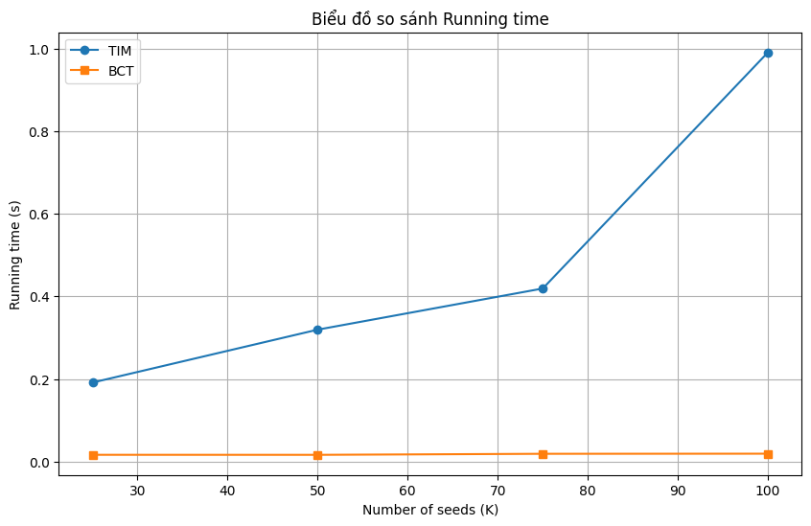
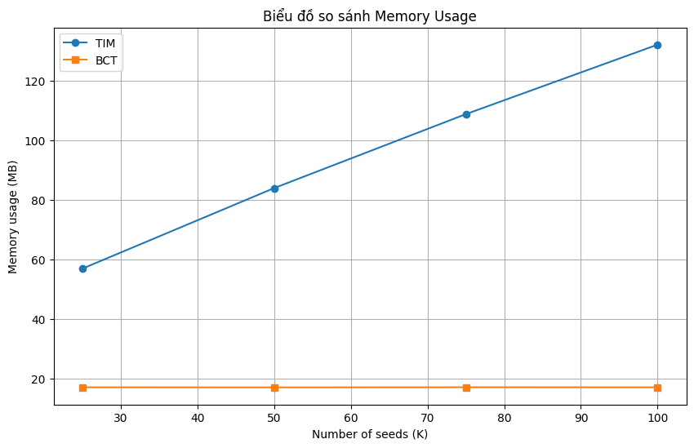
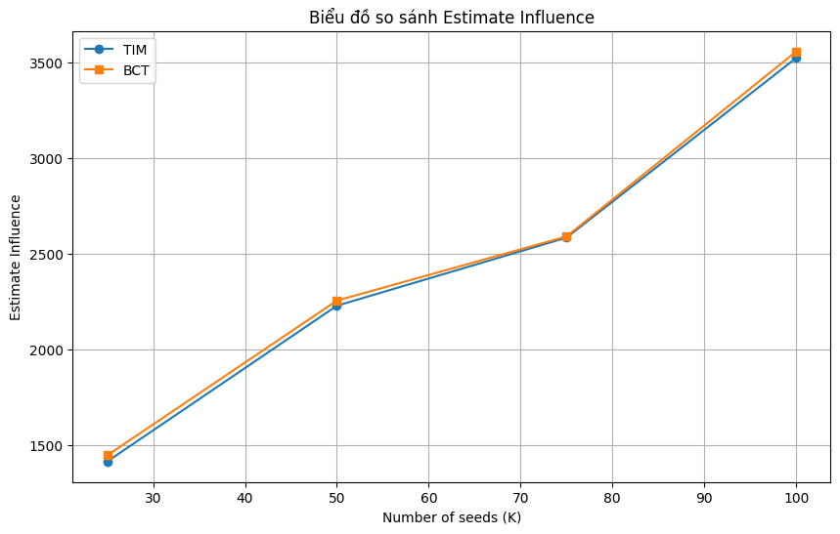
Notes:
*Kết quả thử nghiệm trong Biểu đồ 1 xác nhận thời gian chạy BCT trong tất cả các thử nghiệm thấp hơn đáng kể so với TIM.
* Đồng thời chúng em cũng đo lường mức tiêu thụ bộ nhớ của 2 thuật toán này và nhận thấy rằng, BCT tiêu thụ bộ nhớ khá ít, trong khi đó thuật toán TIM tiêu thụ bố nhớ tăng tỉ lệ thuận theo tập đầu ra.
* Trong khi đó, ước lượng về mức độ ảnh hưởng mà một người dùng hoặc tác nhân có thể có đối với người dùng khác trong một mạng xã hội của cả 2 thuật toán đều khá giống nhau.
* Từ 3 đồ thị trên, ta có thể thấy được rằng thuật toán BCT và TIM có thể dự đoán được mức độ ảnh hưởng sẽ tiến dần đến giá trị ước lượng "chính xác" hoặc gần với giá trị thực sự của mức độ ảnh hưởng trong mạng xã hội. Tuy nhiên, thuật toán bct có thời gian tính toán và bộ nhớ tiêu thụ nhỏ hơn khá nhiều so với thuật toán TIM

Slide 24



Cảm ơn!
Mọi thắc mắc xin đừng liên hệ tôi

